Slide 1
Комендант Валентина Вадимовна
Лидер органа ученического самоуправления Анадольского учебно-воспитательного комплекса.
Президент «Республики мальчишек и девчонок».
Жизненное кредо: Быть не созерцателем, а творцом своей судьбы.

Slide 2
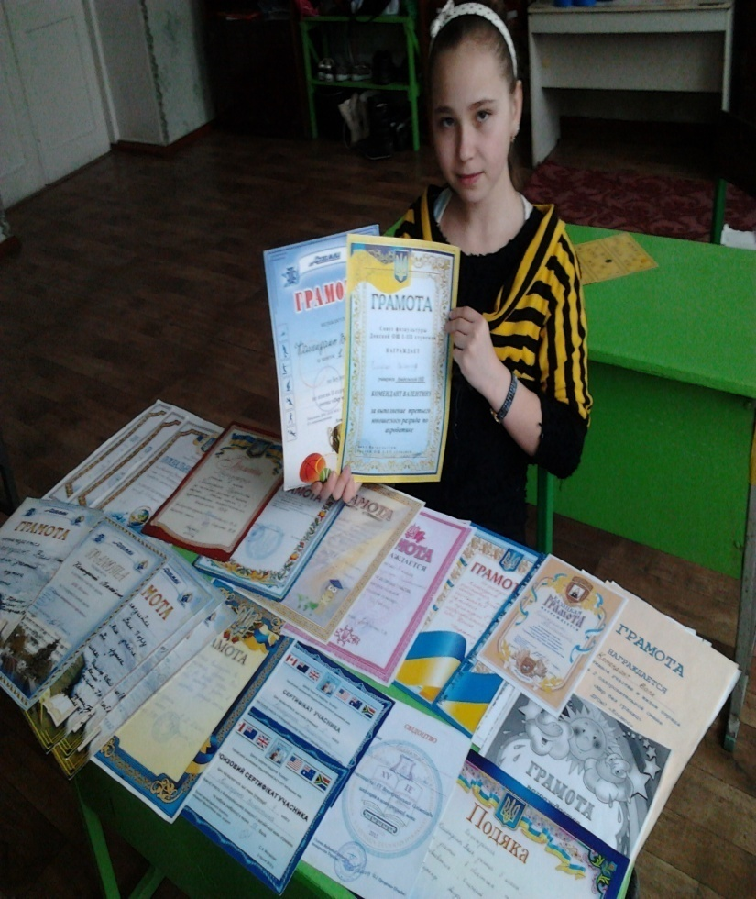
МОИ ДОСТИЖЕНИЯ
За время обучения в школе я была награждена различными грамотами: за спортивные достижения , за участие и победу во многих школьных и районных конкурсах, участие в районном конкурсе солистов-вокалистов «Юные дарования», конкурсу по украинскому языку «Петра Яцика», всеукраинских конкурсах «Патриот», «Гринвич», «Лукоморье», и т.д., а также Похвальные листы за учебу и воспитание.

Slide 3
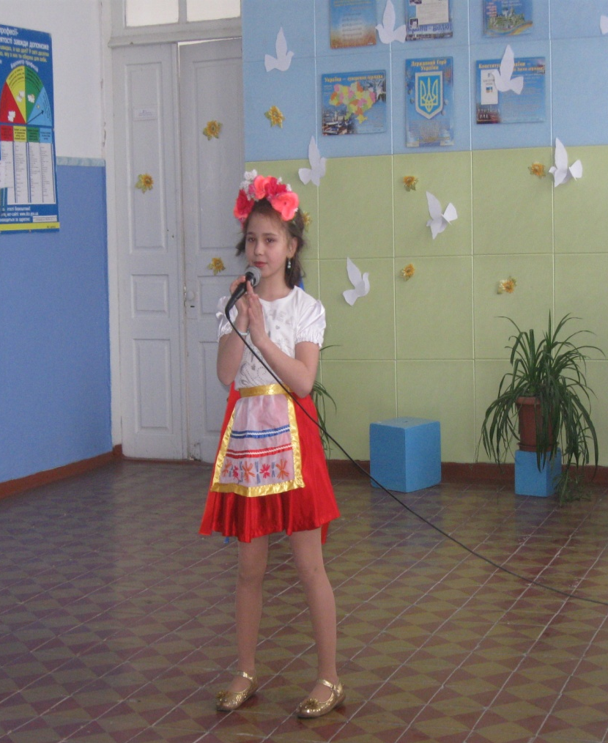
Патриотическое воспитание – одно из основных направлений работы органа ученического самоуправления
Ми дуже любим весь наш край,
І любим Україну,
Її лани, зелений гай,
В саду – рясну калину.
Там соловейко навесні
Співає між гілками:
Та й ми співаємо пісні –
Змагається він з нами!

Slide 4
ДЕНЬ РОДНОГО КРАЯ
Ежегодно в нашей школе проходит традиционный праздник «День родного края», на котором мы вспоминаем историю нашего села. На праздник мы приглашаем уважаемых гостей. Среди них и гости из казацкой дивизии им. Святого Игнатия Мариупольского. Два года назад учащиеся нашей школы прошли обряд посвящения в казачата. А я являюсь берегиней родной школы.

Slide 5
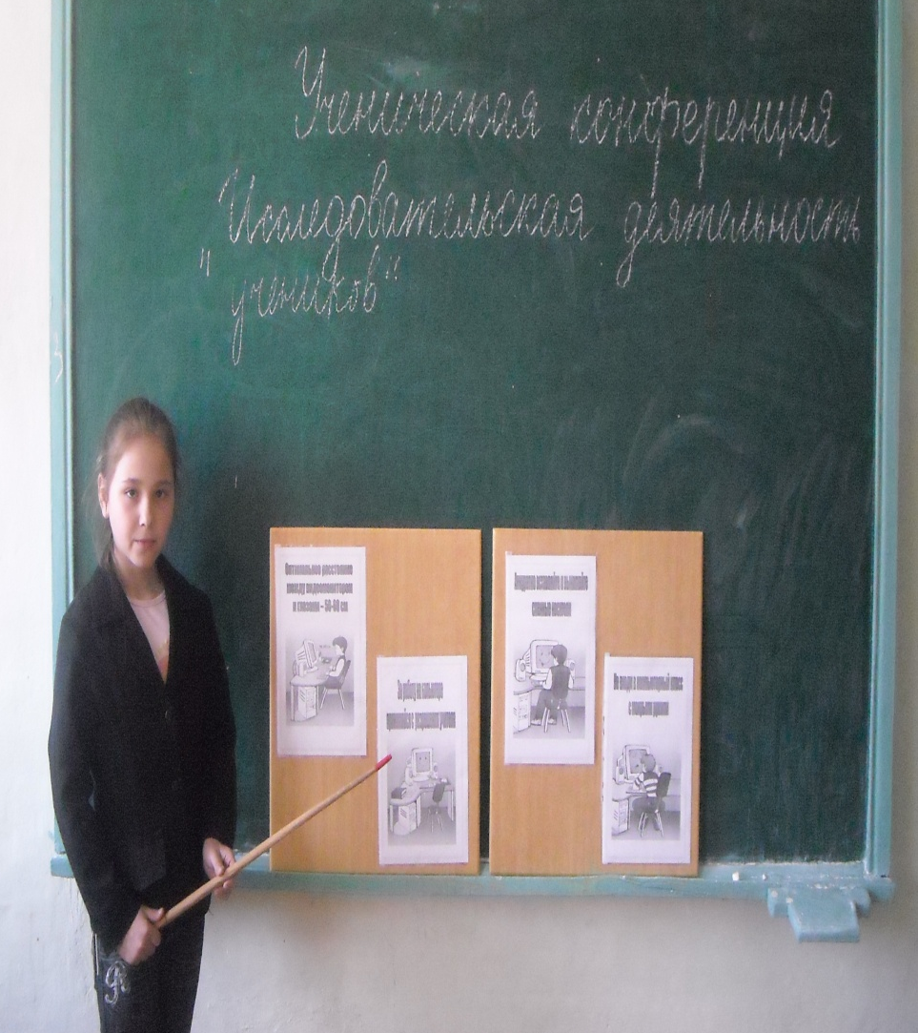
Несколько лет подряд в нашей школе проводятся ученические конференции, где участие Президента школы просто необходимо! Лучшие ученики нашей школы принимают участие в этом мероприятии.

Slide 6
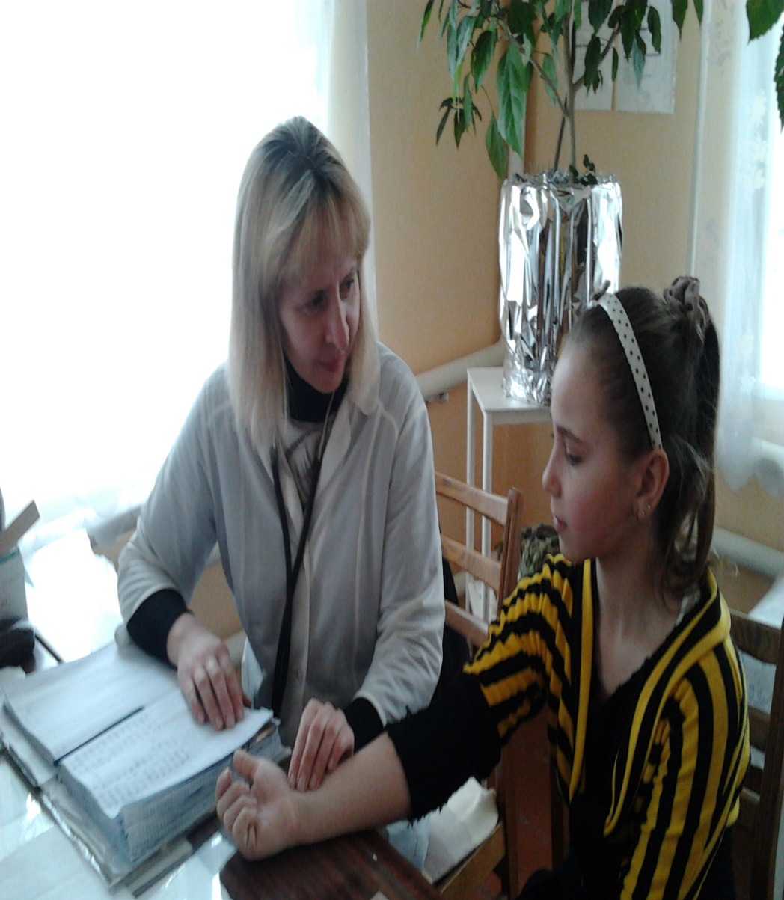
Наша школа , в частности я, как Президент школы, тесно сотрудничает с местной амбулаторией с. Анадоль и ее главным врачом – Улитыч Н. А. Периодически мы обсуждаем актуальные вопросы о здоровье наших детей, о профилактике заболеваний.
Спрашиваем совета у медработников и делимся с учащимися школы.

Slide 7
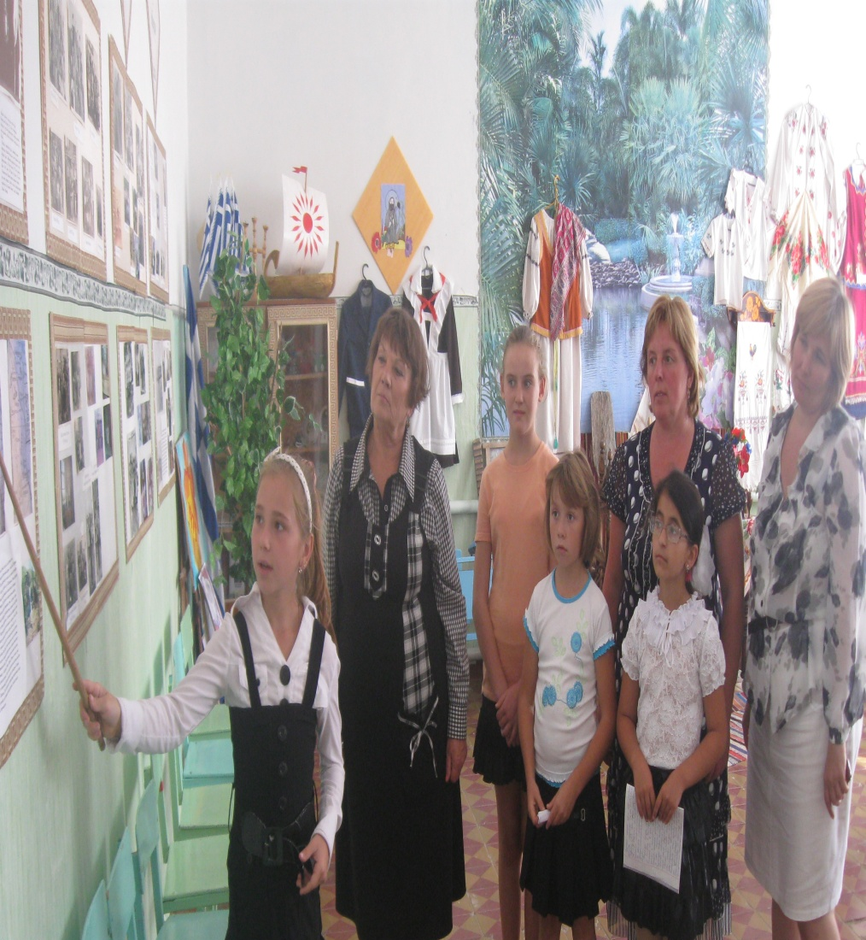
В нашей школе открыт музей «Соплеменник». Я являюсь членом Совета Музея, экскурсоводом.

Slide 8
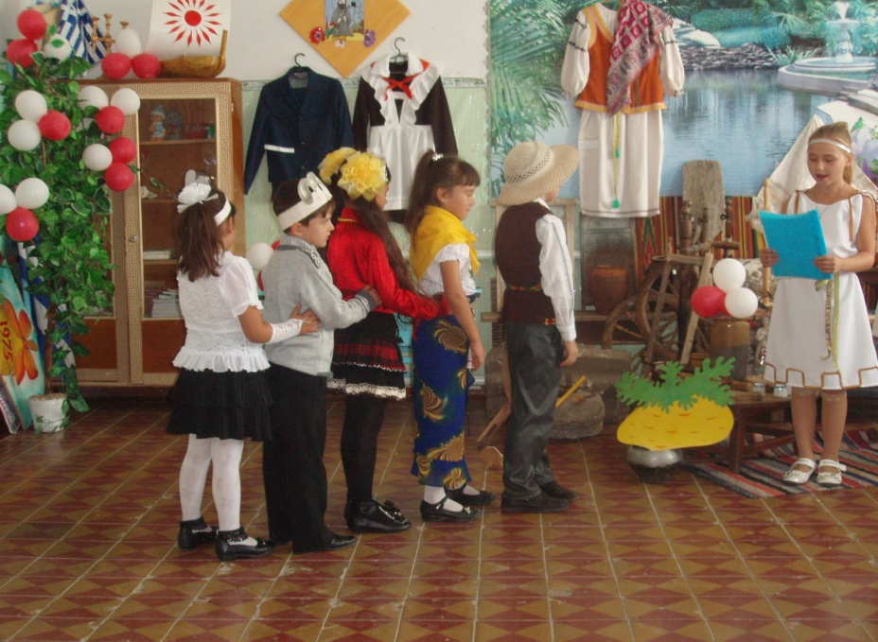
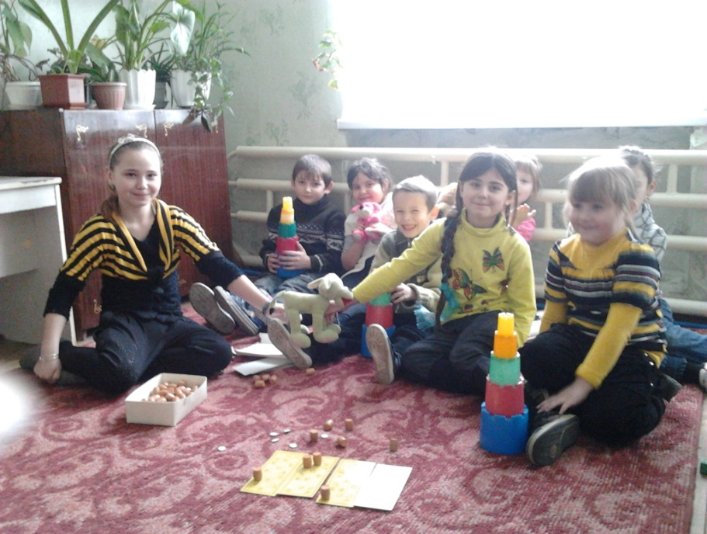
Анадольский УВК – это одна большая, дружная семья, в которой все делают сообща. Я очень люблю организовывать встречи с малышами детского сада и учениками начальной школы. Для них я стараюсь провести интересные мероприятия: инсценировка сказок, конкурсы, чаепития, спортивные соревнования. Малышам это очень нравится!

Slide 9
Я ВЫБИРАЮ ЗДОРОВЫЙ ОБРАЗ ЖИЗНИ!
Я считаю, что спорт – очень важная часть жизни каждого человека. Среди учащихся школы и за ее пределами я систематически веду пропаганду за здоровый образ жизни! С 2008 г. занималась гимнастикой, имею третий юношеский разряд по акробатике.

Slide 10
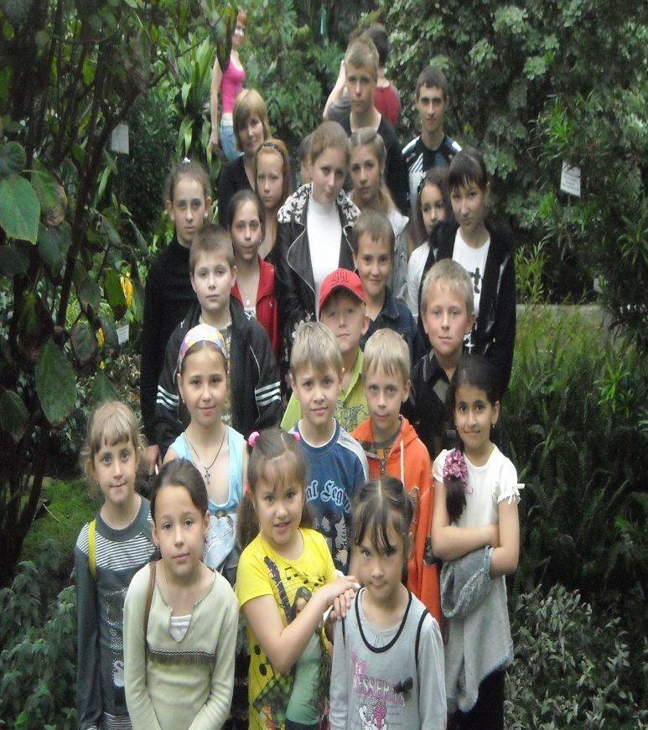
БОТАНИЧЕСКИЙ САД
Поездка в ботанический сад г. Донецка, организованная педагогическим коллективом совместно с органами ученического самоуправления. Отдыхать мы любим с пользой!

Slide 11
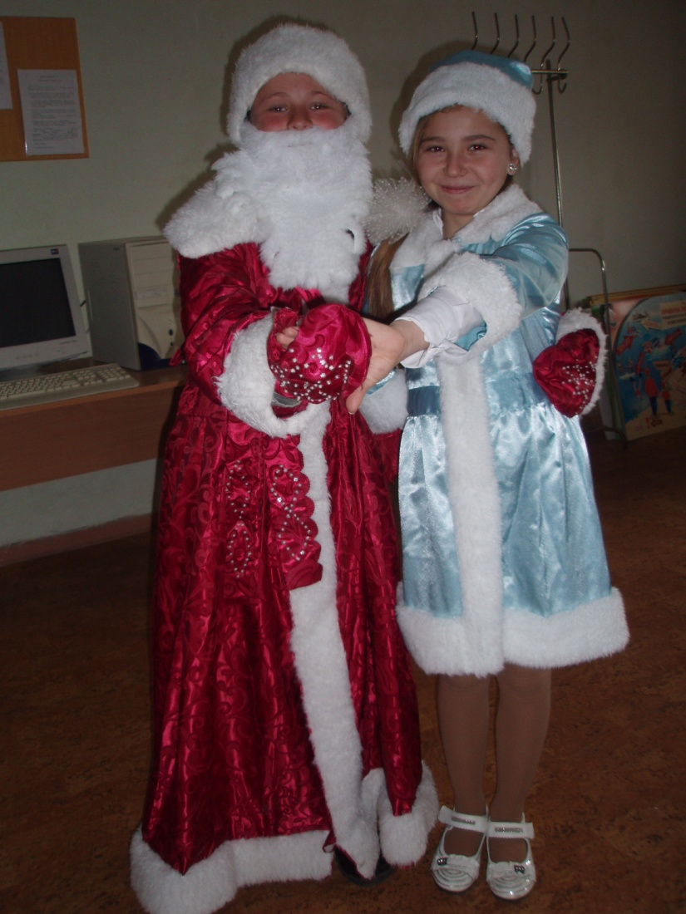
НОВОГОДНИЙ МАСКАРАД
Любимый праздник, праздник когда совершаются чудеса и сбываются мечты – Новый Год! Для учеников начальной школы органом ученического самоуправления был проведен «Новогодний маскарад», где я исполняла роль Снегурочки.

Slide 12
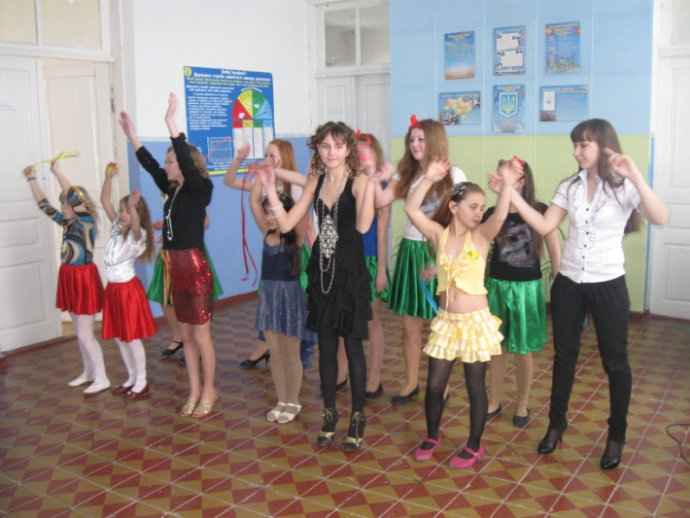
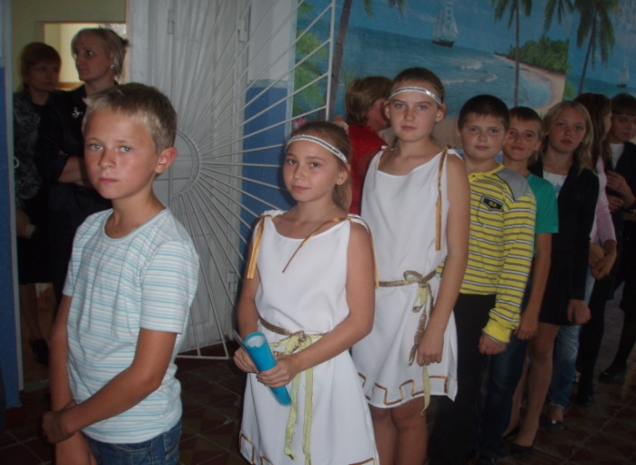
Праздничный концерт, посвященный главному празднику в нашей школе – Дню учителя.
Как Президент школы я была инициатором самых ярких и незабываемых номеров художественной самодеятельности.
С праздником, наши любимые Учителя!

Slide 13
СПАСИБО ЗА ВНИМАНИЕ!

